Slide 1

Klaus der Leuchtturmbauer
SysP18_Team_10
Vorführung der Teilfunktionen
Präsentation von M3
Meilenstein_M3
8. Mai 2018

Slide 2
SysP18_Team_10
Titel
Aufzählung
D
D
d
Meilenstein_M3
Seite 1/11
8. Mai 2018

Slide 3
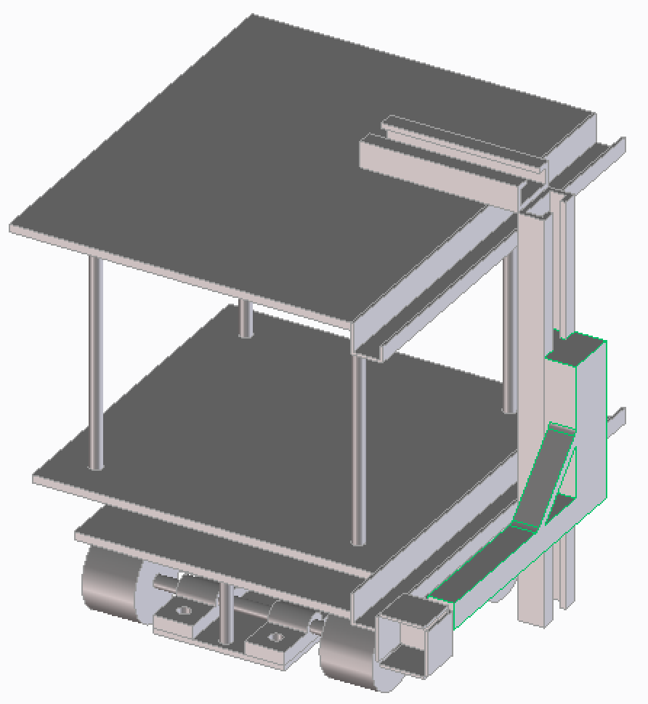
SysP18_Team_10
Beispiel mit Bild
Start Einführungswoche
Teamsitzungen
Brainstorming
Anforderungsliste
Konzeptentscheid
Meilenstein_M3
Seite 3/11
8. Mai 2018

Slide 4
SysP18_Team_10
Beispiel 2 mit 2 Bilder
Start Einführungswoche
Meilenstein_M1c
Seite 3/11
20. Februar 2018

